Slide 1
Resultados evaluación CIMTRA Legislativo 2017
Jalisco
CUCSH
Departamento de Sociología

Slide 2
Evaluación
BLOQUES | VARIABLES | INDICADORES
1. Integración y estructura | 4 | 18
2. Desempeño legislativo | 9 | 56
3. Documentación | 6 | 37
4. Gastos | 9 | 35
5. Administración | 5 | 23
6. Control interno | 5 | 15
7. Vinculación ciudadana | 4 | 17
8. Acceso a la información | 3 | 11
T o t a l | 45 | 212

Slide 3
Características de la Información
ACTUALIZADA
VIGENTE
DATOS ABIERTOS
FACIL ACCESO

Slide 4
DATOS ABIERTOS
Son datos que pueden ser utilizados, reutilizados y redistribuidos libremente por cualquier persona, y que se encuentran sujetos, cuando más, al requerimiento de atribución y de compartirse de la misma manera en que aparecen.
Disponibilidad y acceso
Reutilización y redistribución
Participación universal

Slide 5
CIMTRA-Legislativo 2 campos de la transparencia
Información a
la Ciudadanía
Comunicación
Legislatura-Sociedad.
Integración y estructura
Desempeño Legislativo
Documental legislativa
Gastos
Administración
Control Interno
7. Vinculación ciudadana
8. Acceso a la información pública
37
8
EN CADA BLOQUE HAY ASPECTOS A EVALUAR

Slide 6
El Congreso de Jalisco aprueba por segunda vez
Evaluación 2016→ 61.5
Evaluación 2017 → 78.7

Slide 7
Calificación por Bloques
Resultado por bloques | Porcentaje
Integración y estructura | 66.7%
Desempeño Legislativo | 94.9%
Documentación legislativa | 87.8%
Gastos | 75.0%
Administración | 78.3%
Control interno | 93.8%
Vinculación ciudadana | 45.5%
Acceso a información pública | 87.5%

Slide 8
Mejores indicadores
Desempeño legislativo→ 94.9
Integración y trabajo de las comisiones
Producción legislativa del pleno
Numeralia legislativa
Publicidad en las sesiones

Slide 9
Mejores indicadores
Control Interno→ 93.8
Se reformó la Ley Orgánica y se creó la Contraloría interna
Convocatoria abierta para elegir al Contralor
Se eligió al primer Contralor interno del Congreso (jun/2017)
Refiere a la información que corresponde publicar al Congreso y a la ASEJ.

Slide 10
Mejores indicadores
Documentación Legislativa
→ 87.8
Actualización de la legislación vigente
Versiones estenográficas de las sesiones
Gaceta Legislativa y Diario de Debates
Actas y resoluciones de las Comisiones

Slide 11
Peores indicadores
Vinculación ciudadana → 45.5
Se adolece de órgano ciudadano que vigile al Congreso
Faltan mecanismos para que recomendaciones de ciudadanos sean vinculantes
La información del Congreso no se ha traducido en lengua indígena
Oficina y nombre de responsables de atención a grupos indígenas

Slide 12
Peores indicadores
Integración y Estructura→ 66.7
Declaraciones 3 de 3 de muy pocos diputados
Información insuficiente sobre integración de áreas administrativas
Pocos e innaccesibles manuales de dependencias y procedimientos
Limitada información sobre personal de base y eventual

Slide 13
Ranking nacional Congreso
RANKING CIMTRA-Legislativo V2015
Según Última Evaluación Realizada www.cimtra.org.mx
Congreso Estatal | Calif. (%) | Fecha | Vuelta | Lugar
Jalisco | 78.7 | jul-17 | 2da | 1
Chihuahua | 61.2 | sep-16 | 1a | 2
PROMEDIO | 70.0
Escala: 0 a 100 | Ultima actualización: Septiembre 2017

Slide 14
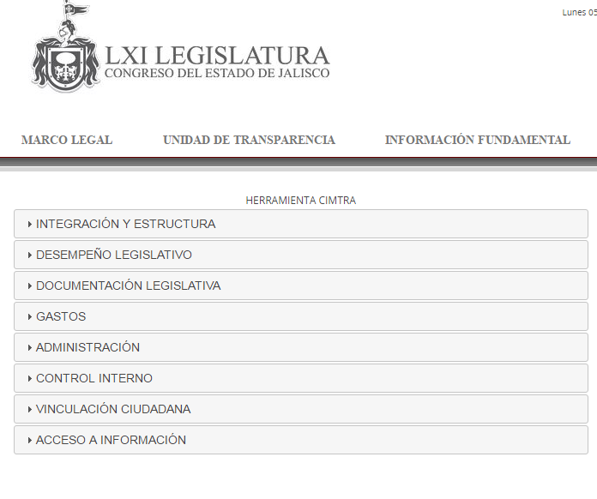
Buenas prácticas

Slide 15
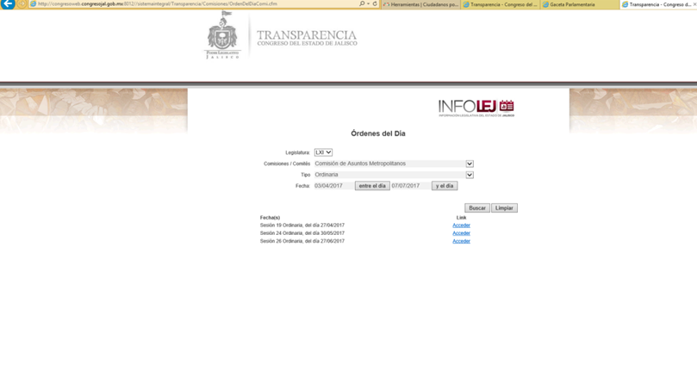
Buenas prácticas

Slide 16
Buenas prácticas
Contraloría interna

Slide 17
Avances
Seguimiento al convenio con CIMTRA y a las recomendaciones.
Micrositio CIMTRA y actualización en la información del sitio web del Congreso.
Publicación y actualización de información sobre “Gastos”.
Creación de la Contraloría Interna y nombramiento del titular.
INFOLEJ más sencillo y accesible.
Interés de los responsables por avanzar sustancialmente en materia de transparencia.

Slide 18
Recomendaciones
Publicar declaraciones 3 de 3 y currículos de todos los diputados.
Regular actividad del cabildeo.
Dotar de facultades a la Contraloría para que ésta realice auditorías y control a corto plazo.
Fortalecer el rubro de “Vinculación ciudadana” que es el único bloque en que están reprobados, y crucial para fortalecer la relación entre los diputados y la sociedad.
Creación de contraloría ciudadana
Publicar información sobre la Jucopo.
Información en Datos abiertos.
Más accesibilidad a sitio web, lenguaje ciudadano.

